Slide 1
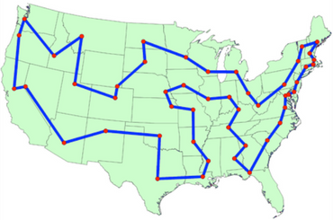
ROTALAMA PROBLEMİ
Hazırlayan: BEYZA KARATAŞ

Slide 2
İSTERLER
Her gün farklı noktalardaki müşterilerden talep gelmekte.
Uzak noktamdan gelen talep için çevresindeki talep yoğunluğuna göre karar verilmeli.
Mesai süresi kısıtım bulunmakta.
Bir tane aracım bulunmakta.
Bu kısıtlamalar göz önüne alınarak aracım nasıl bir rota izlemeli?
Rota her zaman işletmeden başlamalı.

Slide 3
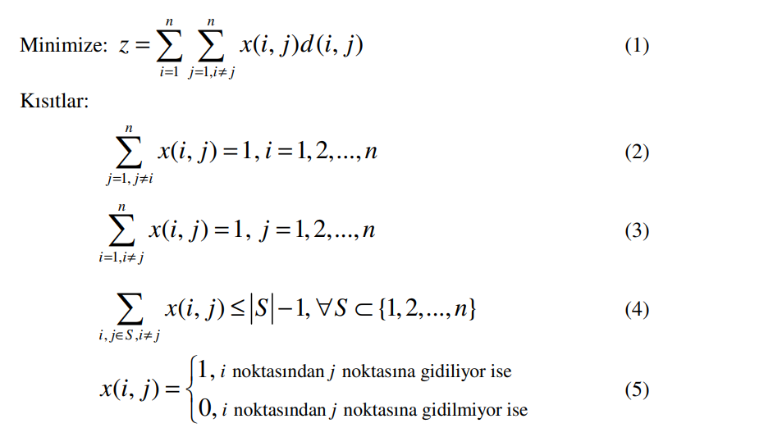
MATEMATİKSEL MODEL
GSP’nin amaç fonksiyonu (1) numaralı eşitlikte verilmektedir. Burada d(i,j) ifadesi i ve j noktaları arasındaki mesafeyi göstermektedir. x(i,j) ise i noktasından j noktasına gidilip gidilmediğini ifade etmektedir.
(2) ve (3) numaralı eşitlikler her bir noktaya yalnız bir kez uğranacağını garanti altına almaya yöneliktir.
(2) numaralı eşitliğe göre her noktadan sadece bir kez çıkılacak,
(3) numaralı eşitliğe göre her noktaya yalnızca bir kez gidilecektir.
(4) numaralı eşitlik ise oluşabilecek alt turlardan kurtulmaya yönelik olan alt tur eleme kısıtıdır.
(5) numaralı eşitlikte x(i,j)’nin 1 olması i noktasından j noktasına gidildiğini, 0 olması ise gidilmediğini göstermektedir.

Slide 4
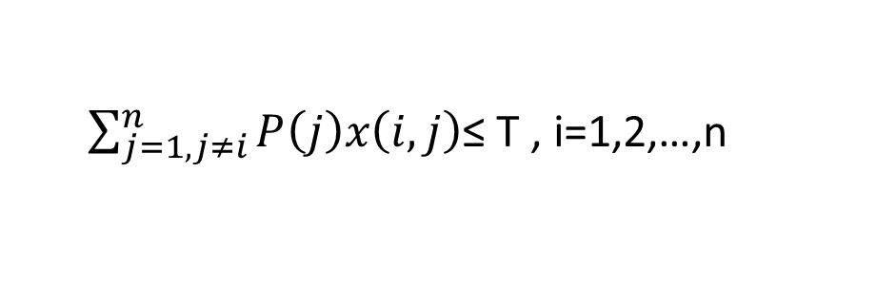
Buna ek olarak mesai süresi için kapasite kısıtı eklenmeli
P(j): j noktasındaki işlem süresi P(j) : (30,20,45,60)
T: 480
$\sum_{j=1,j≠i}^{n}{P\left(j\right)x\left(i,j\right)}$≤ T , i=1,2,…,n
Bu matematiksel model;
Uğrayacağı noktalardaki işlem sürelerine göre mesai kısıtını da göz önüne almakta,
Noktalar arasındaki mesafeye göre en iyi rotayı hesaplamakta.

Slide 5
Genetik Algoritma Yöntemi
1.ADIM: BAŞLANGIÇ ÇÖZÜMÜ
Gelen taleplere göre başlangıç rotalarının hesaplanması.
-Mesai kısıtı ve uzak mesafede olan noktama göre rota hesaplanır.
Başlangıç Noktası: Rotalarımda başlangıç noktası her zaman işletme noktam olmalı.
Mesai Kısıtı : Parametrik olarak mesai kısıtı girilir. Bu kısıtı sağlayasıya kadar başlangıç rotası hesaplanır.
Uzak Nokta: Gelen taleplerimin işletmeme uzaklıkları hesaplanır. Parametrik olarak belirlenen uzaklığımdan daha uzakta olan noktam için parametrik olarak belirlenen çevresindeki yoğunluk değerine göre bir değerlendirme yapılır. Uzaktaki noktam için parametrik olarak belirlediğimiz uzaklık değerine göre çevresine bakılır. Eğer bu uzaktaki nokta şartları sağlamıyorsa rota planına dahil edilmez.
-Kısıtlarımı sağlayan başlangıç çözümleri elde edilir. Bu çözümlerden mesafelerin karşılaştırılması ile ebevyn1 ve ebevyn2 seçilir.

Slide 6



1 tane aracım var
Müşterilerim
İŞLETME
Maksimum Uzaklık
Uzak noktam

Slide 7
1 tane aracım var
Müşterilerim
İŞLETME
Çevreye bakılacak mesafe
Maksimum uzaklık
Yoğunluk

Slide 8
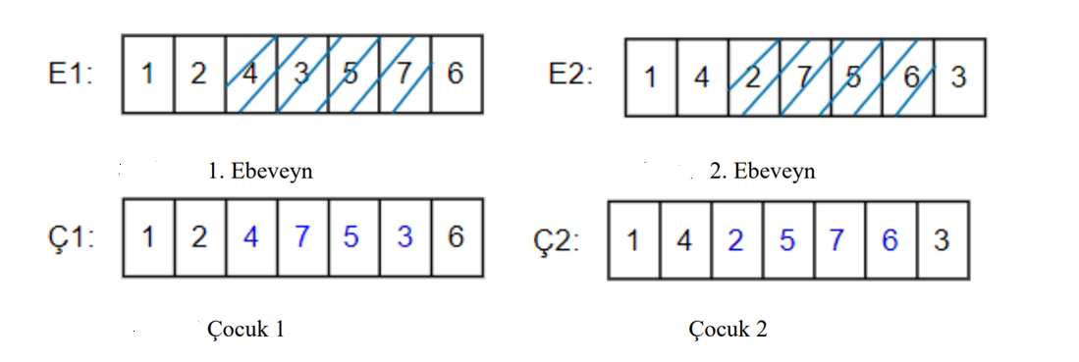
2.ADIM: ÇAPRAZLAMA
İkili turnuva yöntemine göre rassal ve birbirinden farklı iki tane aday seçilir. Amaç fonksiyonu değeri küçük olan aday 1. Ebeveyn olarak belirlenir. 2. Ebeveyn için de aynı işlem yapılır. Seçilen 1. Ebeveyn ve 2. Ebeveyn birbirinden farklıdır. Çocuk elde etmek için 1. Ebeveyn ve 2. Ebeveyn çaprazlanır. Bu çaprazlama işlemi ise şu şekilde yapılır: 1. Ebeveyn içinden alınmış olan parçadaki görevler 2. Ebeveyn içinde birbirine göre hangi sırada ise 1. Ebeveynde de birbirine göre o sıraya uygun olarak sıralanır. Böylece 2. Ebeveynin genetik bilgisinin bir kısmı 1. Ebeveyne aktarılmış olur. Aynı işlem diğer ebeveyn içinde yapılır. Bu çaprazlama sonucunda kısıtları sağlayan iki tane çocuk elde edilir.

Slide 9
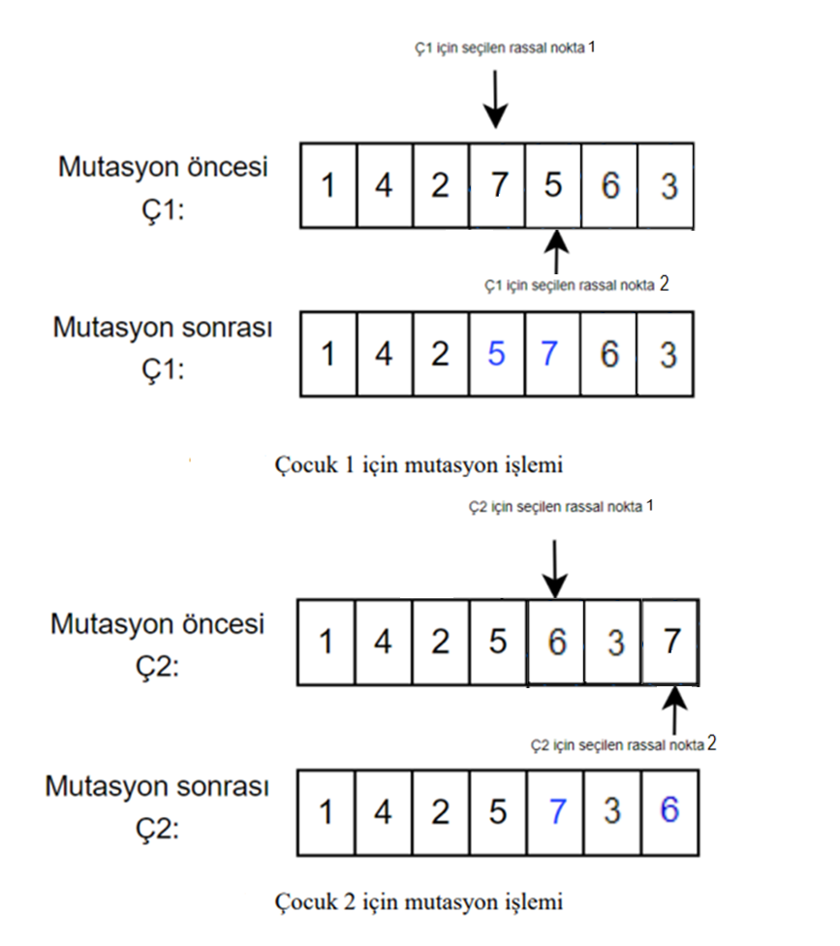
3.ADIM: MUTASYON
Önerilen genetik algoritma yaklaşımında çaprazlama sonucu elde edilen çocuklar mutasyon işlemine tabi tutulur. Elde edilen çocukların her biri için 0 ile 1 arasında rassal sayı üretilir. Üretilen rassal sayılar belirlenmiş olan mutasyon olasılığından küçük ise belirlenen işlemler yapılır. Rassal olarak üretilmiş sayılar mutasyon işlemi görür.

Slide 10
4.ADIM: EN İYİ YOLUN BULUNMASI
Yeni oluşturulan çocukların amaç fonksiyonu değerleri hesaplanır. Amaç fonksiyonu hesaplanan çocuklar kendi aralarında da karşılaştırılıp amaç fonksiyonu en iyi olan çocuk seçilir. Popülasyonda kalan diğer bireylerin amaç fonksiyonları iyiden kötüye sıralanıp, seçilen en iyi çocukla popülasyonumuzdaki en kötü bireyin yerleri değiştirilir.
En son çözüm kümesi küçükten büyüğe sıralanarak en iyi rota bulunur.
SONUÇ:
Mesai kısıtım,
En uzak nokta bilgim,
Her zaman işletmede başlama,
Durumlarına göre en iyi rota c# programlama dilinde genetik algoritma yöntemi ile hesaplanmış olur.

